Slide 1


Slide 2

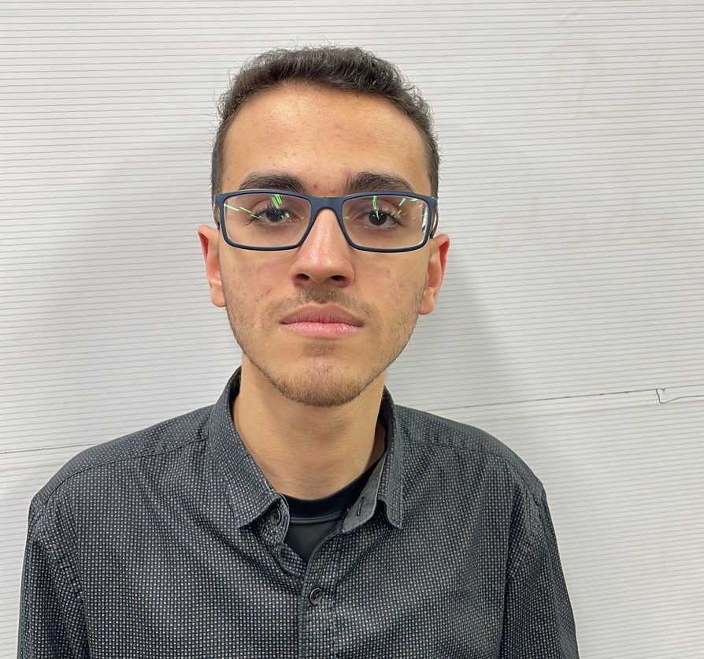




Equipe Desenvolvedora
Helder D. R. Alvarenga
João P. Miziara
Luis Henrique
Matheus Barizon
Miguel Schrempp
Rafaella P. Filipe.

Slide 3


Onde está o problema?
Contextualização
Analisando nosso cenário atual, no qual acabamos de enfrentar uma pandemia, cerca de 48% das empresas adotaram o modelo de trabalho home office, que se baseia em trabalhar em casa, principalmente pelo computador.
Problemas encontrados
Porém baseando-se nesses dados cerca de 67% dos funcionários passaram a ter dificuldades quanto a implementação do modelo e dos gerenciadores há reclamações a respeito dos funcionários ficarem improdutivos e até mesmo mal-educados

Slide 4





Solução Proposta
Desenvolvimento de um sistema que torne o home office um ambiente de trabalho monitorado como o presencial
Monitoramento de Hardware do funcionário
Relatórios em tempo real
Visando maior produtividade da equipe

Slide 5
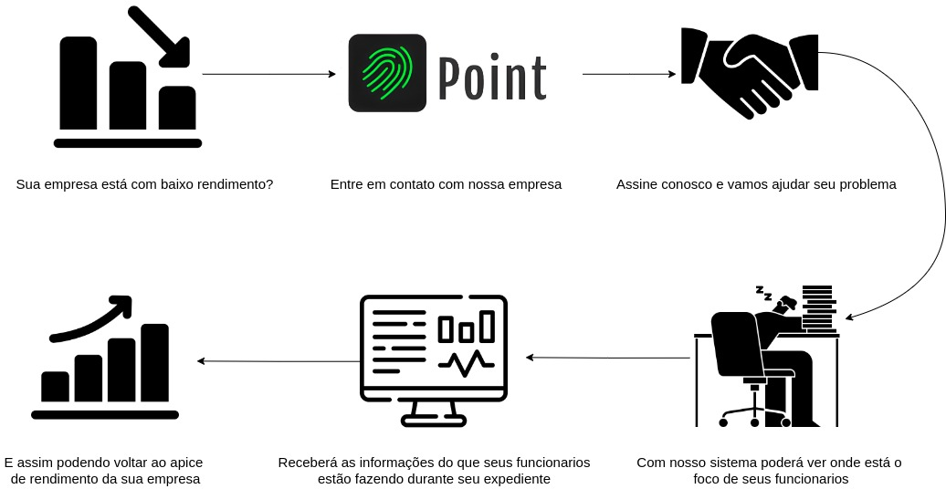

Slide 6
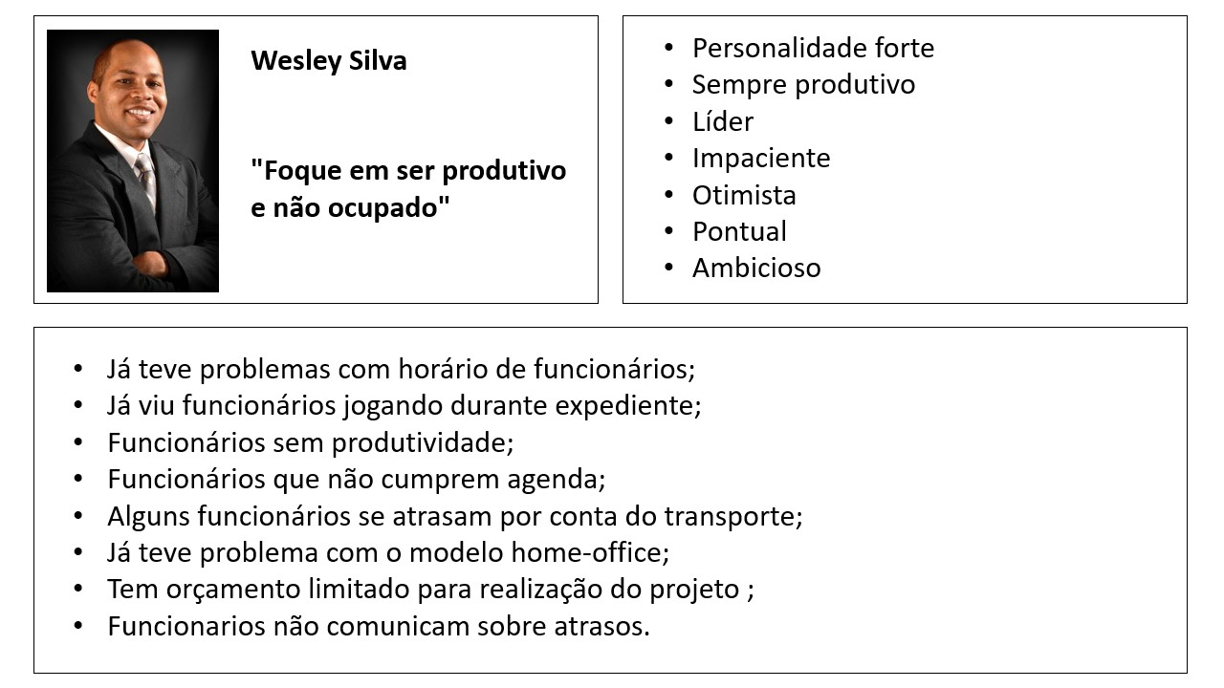

Slide 7
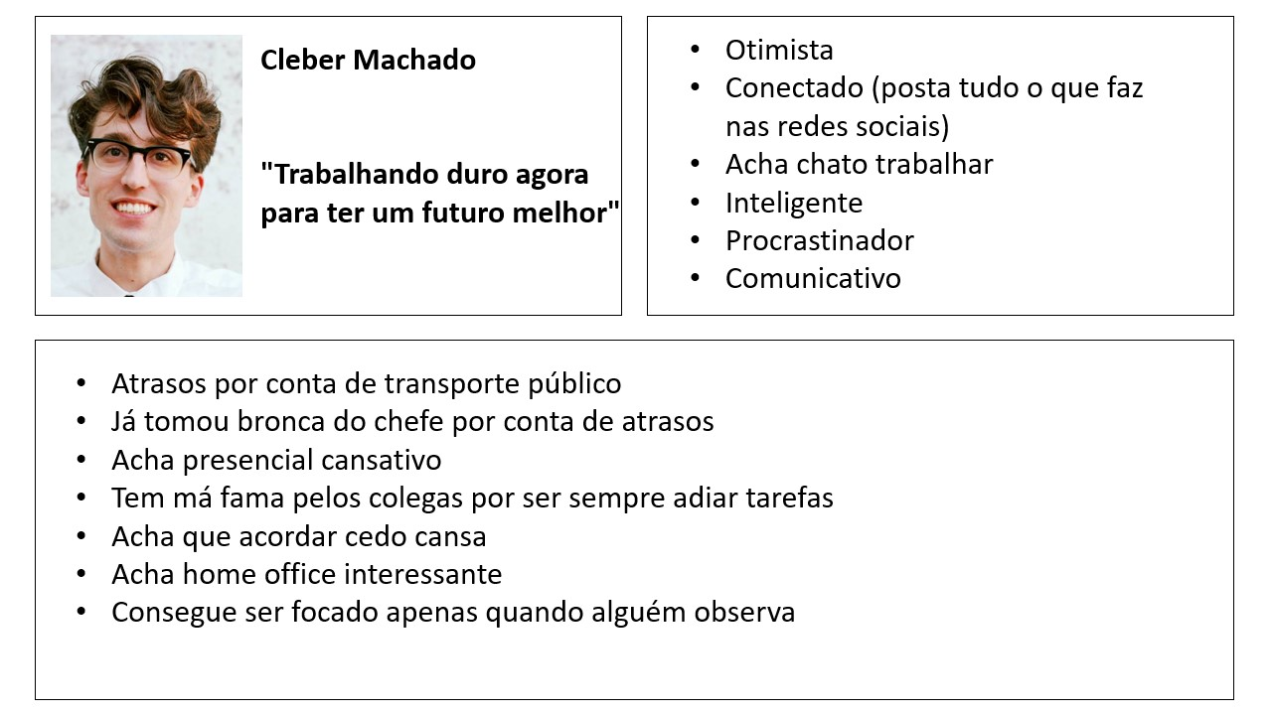
sempre atrasar tarefas

Slide 8
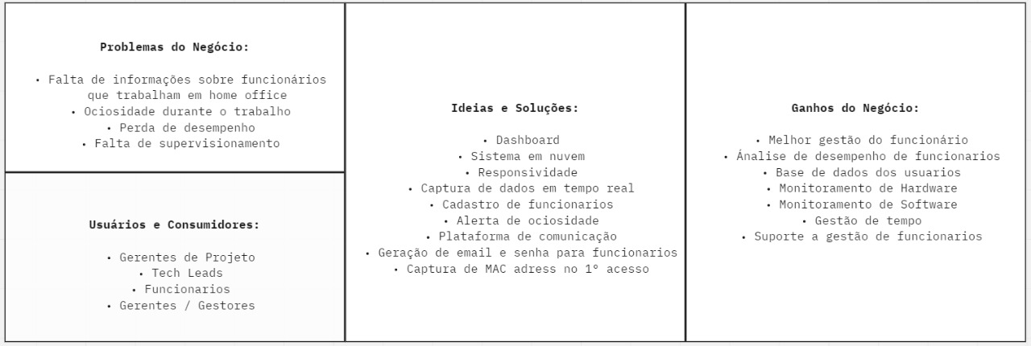

Slide 9



User Storys
Eu Victor enquanto programador full-stack em home office quero uma funcionalidade que conte o tempo que já estou no trabalho para que eu não me perca e fique menos tempo ou mais tempo online
Eu José enquanto tech-Lead de um grupo em home-office quero um sistema que me mande prints de tela e me mostre o quanto de tempo meu funcionário já está realizando seu trabalho, para ter certeza de que meu funcionário esteja produtivo e se não está fazendo tarefas adicionais durante período de trabalho
Eu Marcos enquanto Gerente da área de TI na minha empresa quero um sistema onde eu veja o desempenho da máquina que está com o funcionário para que possamos ter uma média da vida útil de cada máquina

Slide 10

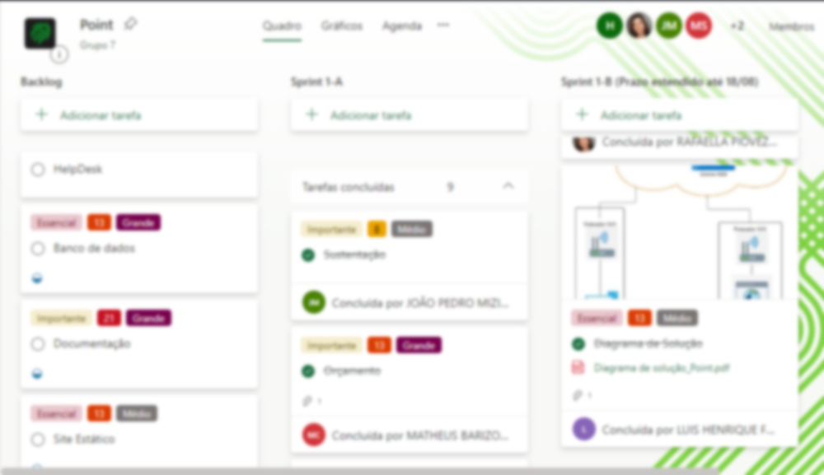
Ferramenta de Gestão - Planner

Slide 11

Prototipação Site

Slide 12
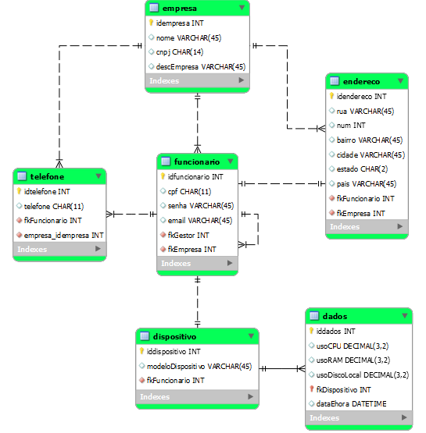
Modelagem Lógica

Slide 13




Slide 14


Client Linux

Slide 15

Slack

Slide 16


Conclusão
Próximos Passos:
Site dinâmico com login e cadastro de empresa e funcionário
Banco de dados em nuvem
Otimizar Banco de dados para fácil entendimento
Possíveis Inovações
Integração dos dados em python a gráficos gerados em node.js
Integração slack ao pipefy

Slide 17
Obrigada pela atenção!

